Slide 1



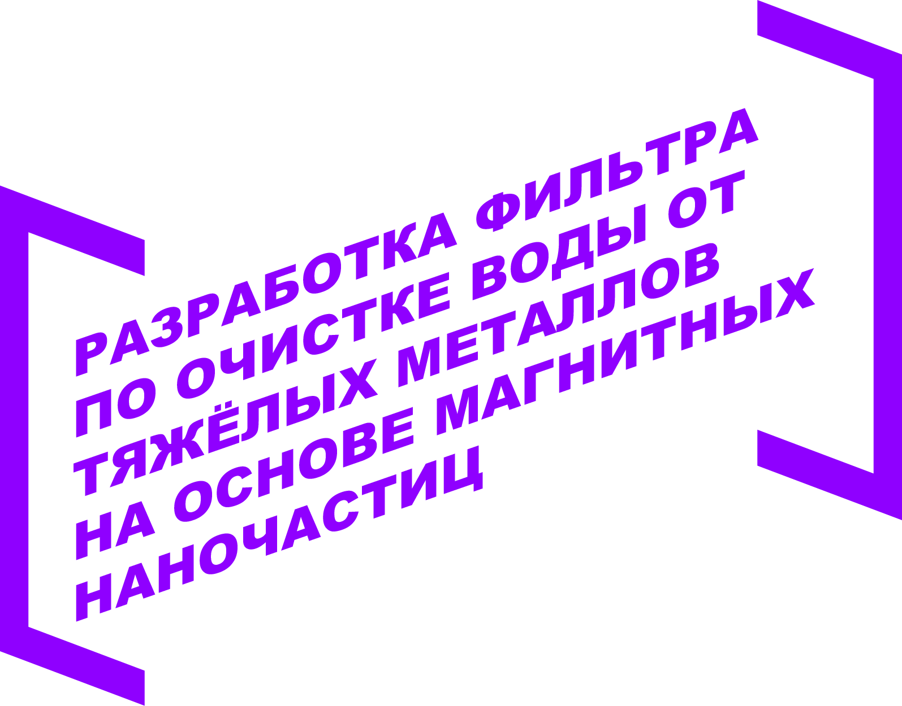
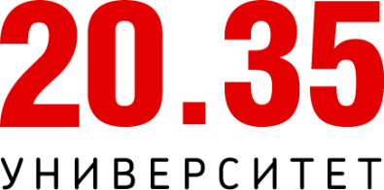

АКСЕЛЕРАТОР ДГУ
2023

Slide 2
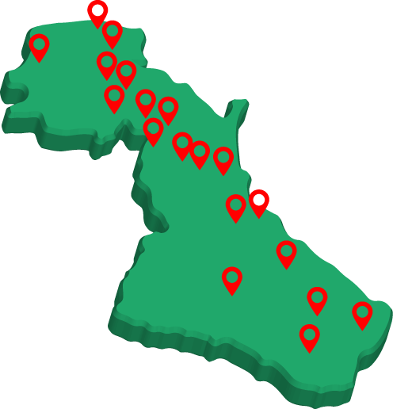
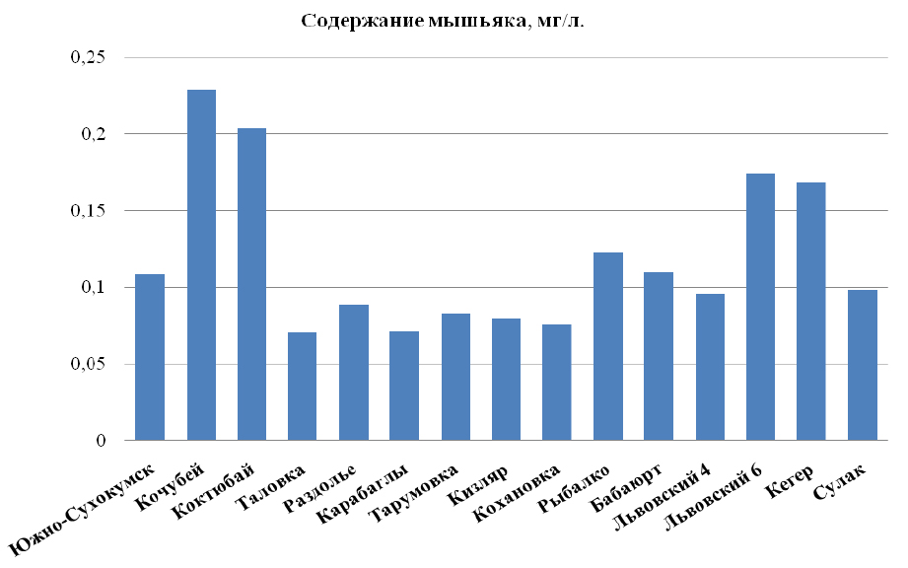
ПРОБЛЕМА
Существуют два пути загрязнения воды тяжелыми металлами: естественный и антропогенный. Второй антропогенный путь связан с промышленной и сельскохозяйственной деятельностью человека. Естественным, или же природным, путем тяжёлых металлов попадают в пластовую воду из горных пород, а также из почвы в дождевые и талые потоки воды.
В Республике Дагестан во многих регионах превышение концентрации мышьяка (As) в воде в 5-10 раз относительно допустимого норм содержания ГОСТ (0,05 мг/л)

Slide 3
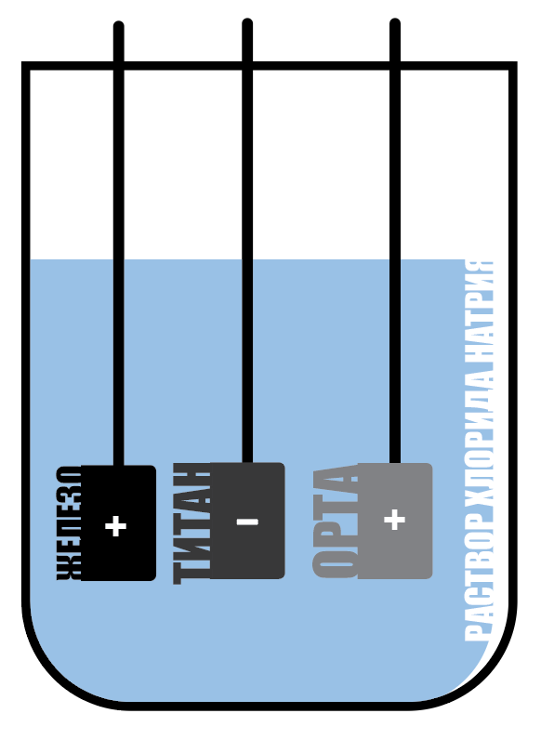
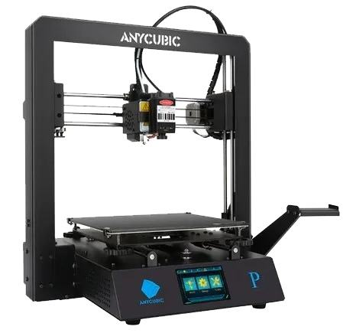
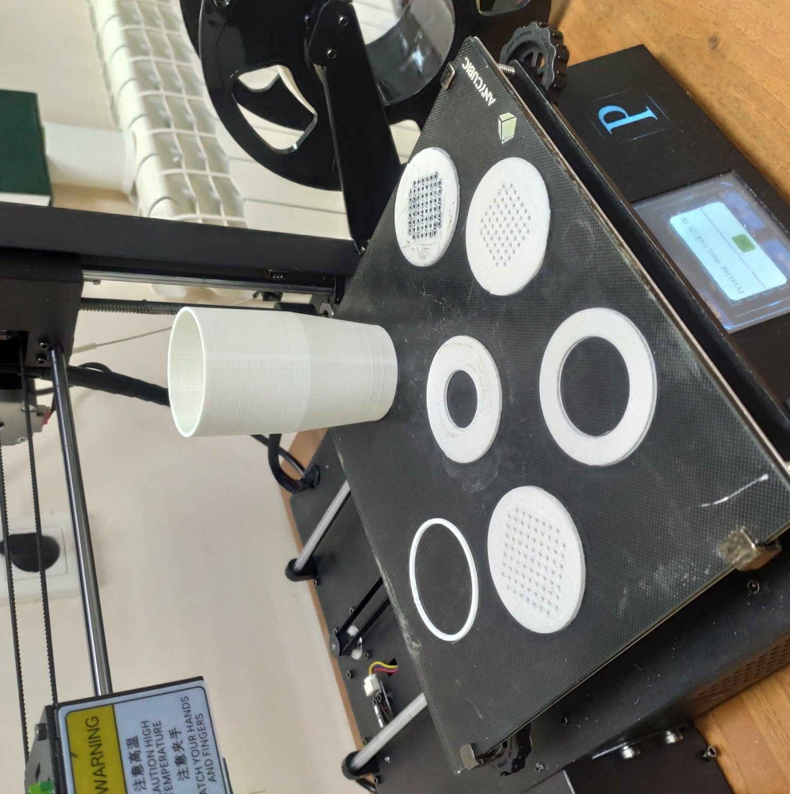
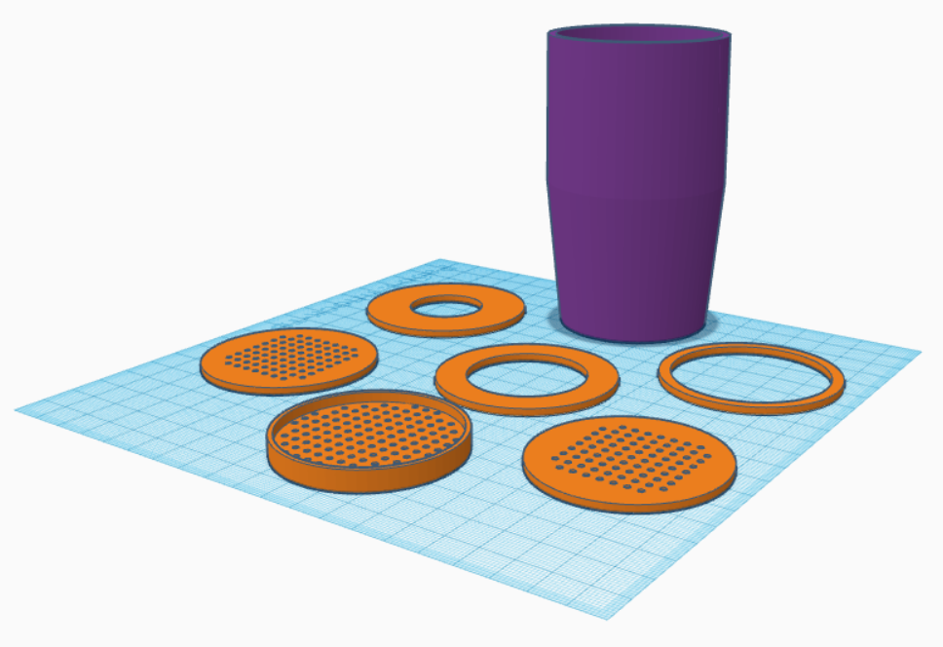
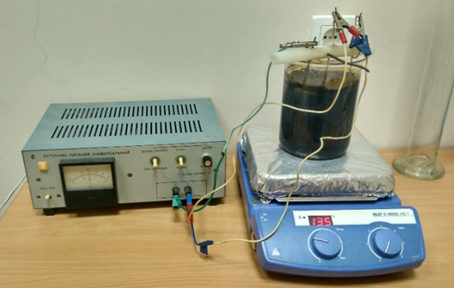
РЕШЕНИЕ
АКСЕЛЕРАТОР ДГУ
ФИЛЬТР ПО ОЧИСТКЕ ВОДЫ ОТ ТЯЖЁЛЫХ МЕТАЛЛОВ НА ОСНОВЕ МАГНИТНЫХ НАНОЧАСТИЦ
Синтез
МНЧ
3D печать фильтра
MVP
+
=

Slide 4
ТЕХНИЧЕСКАЯ ЗНАЧИМОСТЬ ИДЕИ
АКСЕЛЕРАТОР ДГУ
Почему МНЧ?
Это проверяли уже мы
Основываясь на уже имеющийся мировой опыт в области очистки питьевых вод от тяжелых металлов магнитными материалами, можно сделать вывод, что хорошо себя в этом «зарекомендовал» магнетит (Fe₃O₄), благодаря своей безвредности, сорбционным свойствам и простотой «вывода» после водоочистки.
Зависимость остаточной концентрации мышьяка от времени обработки растворов магнетитом
(V=100мл;m=0,2 г; C_{As}=0,1мг/л)
t⁰,час | 0 | 0,5 | 1 | 3 | 24
С_{As,}мг/л | 0,100 | 0,085 | 0,065 | 0,055 | 0,005
Размер МНЧ | Начальная концентрация мышьяка | Остаточная концентрация мышьяка | Степень очищения
300 нм | 500 мкг/л | 356- 375 мкг/л | 24.9-29.2 %
20 нм |  | 17 – 46 мкг/л | 90.9-96.5 %
12 нм |  | 3.9-7.8 мкг/л | 98.8-99.2 %
Зависимость степени извлечения(h) мышьяка от массы (m) сорбента (V= 100мл; t= 2ч; C_{As}=0,1мг/л)
m,гр. | 0,1 | 0,2 | 0,5 | 0,7 | 1,0
h, % | 24,60 | 40,22 | 57,02 | 63,51 | 82,1

Slide 5
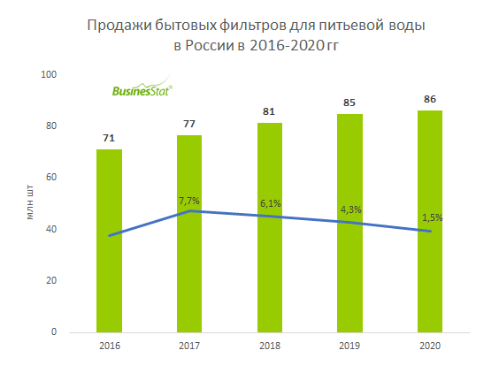
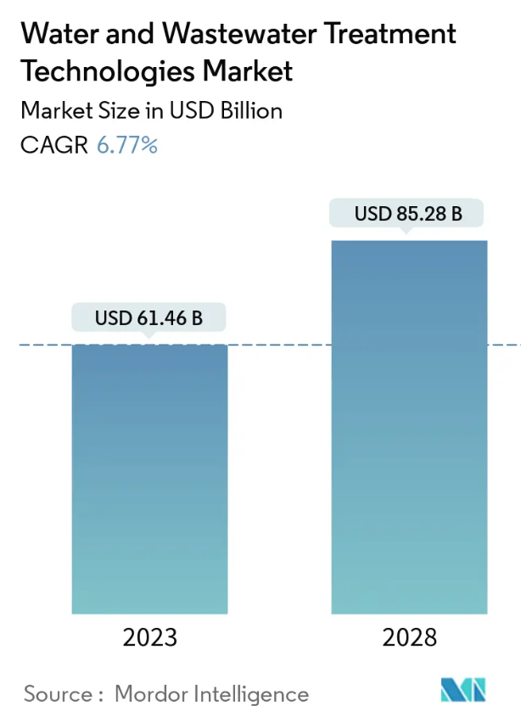
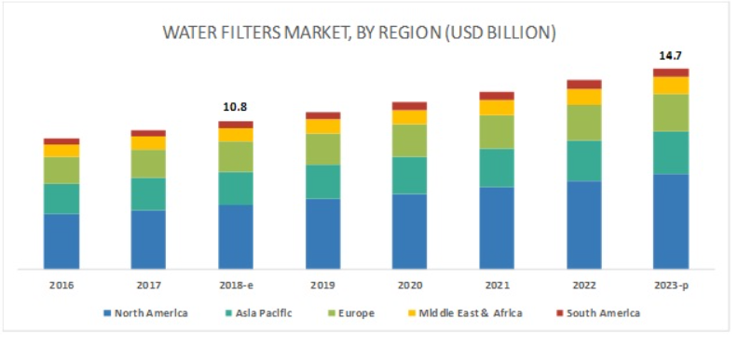
АНАЛИЗ РЫНКОВ
TAM
15 млрд. $
SAM
5 млрд. $
SOM
1 млрд. $

Slide 6
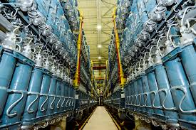
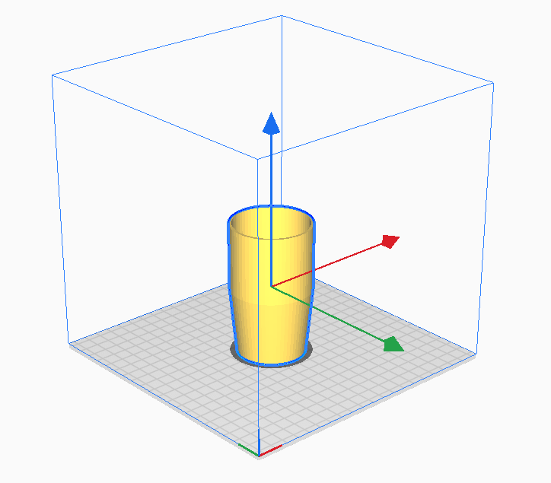
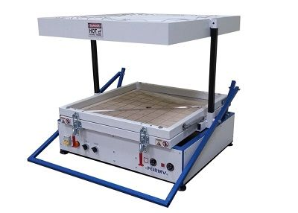
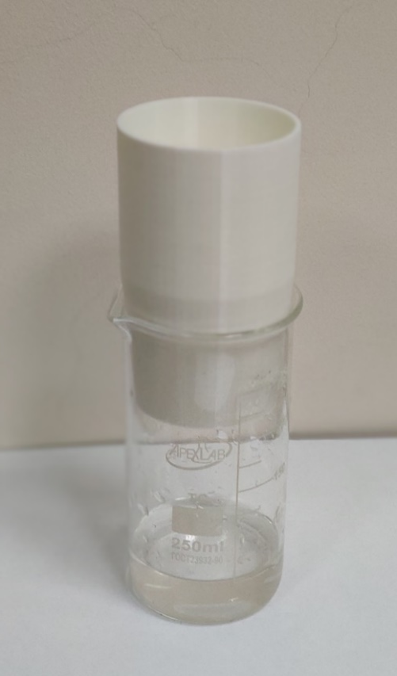
ПЕРСПЕКТИВЫ КОММЕРЦИАЛИЗАЦИИ
Стоимость получения сорбента
Удешевление путём перехода на промышленные масштабы
50-100 р
Стоимость печати корпуса
Удешевление путём перехода на формовку пластика
50-150 р
ОБЩАЯ СТОИМОСТЬ
100-250 р

Slide 7
ПЛАН РЕАЛИЗАЦИИ СТАРТАП-ПРОЕКТА
АКСЕЛЕРАТОР ДГУ
1. | НИОКР | Отработка и оптимизация метода синтеза МНЧ Создание корпуса фильтра и его оптимизация Масштабирование метода синтеза МНЧ СОЗДАНИЕ MVP
2. | ПРОДАЖИ | АНАЛИЗ РЫНКА Установление контактов с потребителями Разработка финансовой модели Выход на рынок

Slide 8
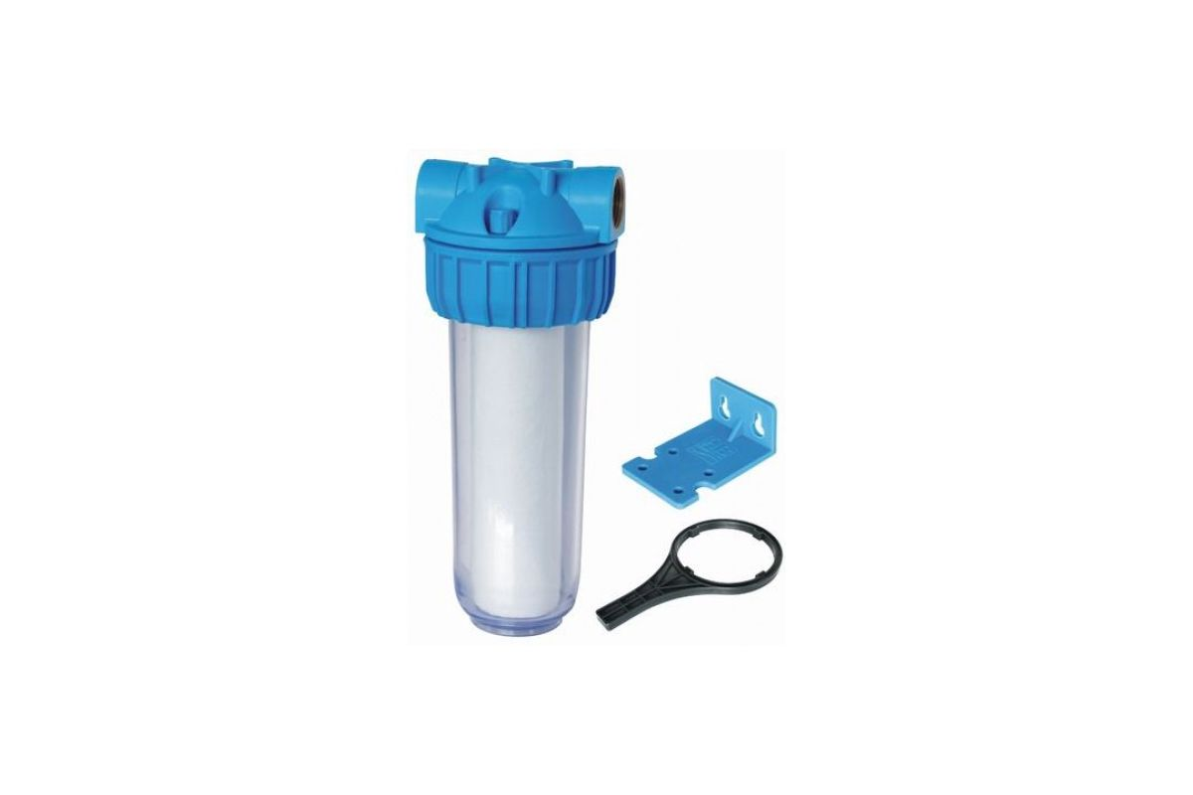
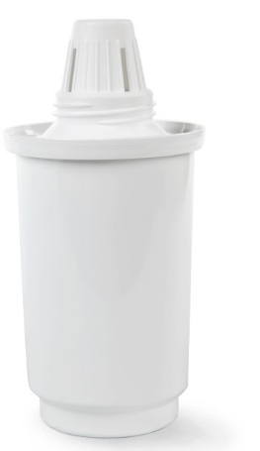
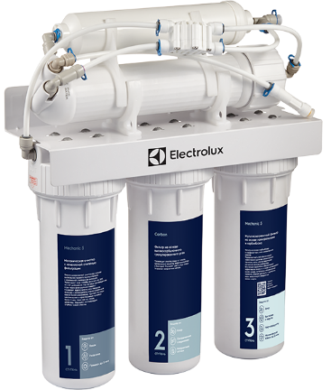
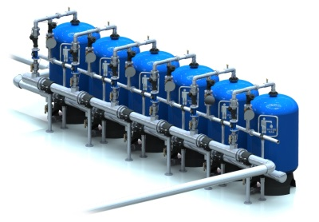
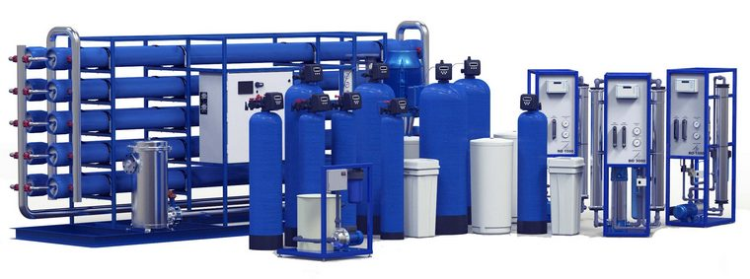
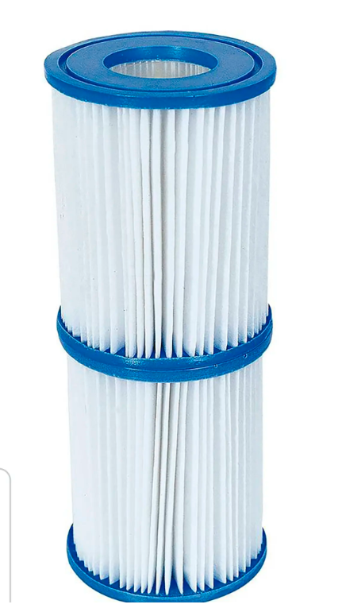
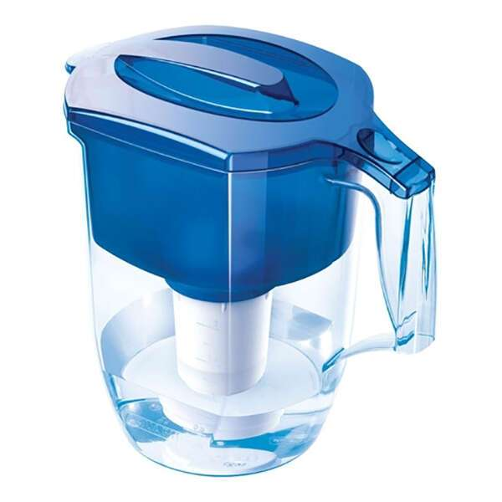
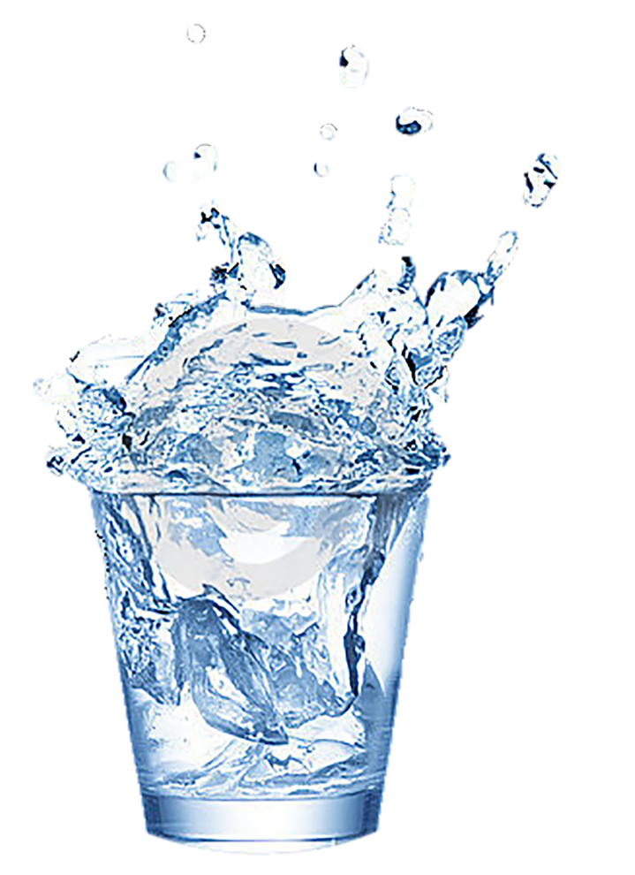
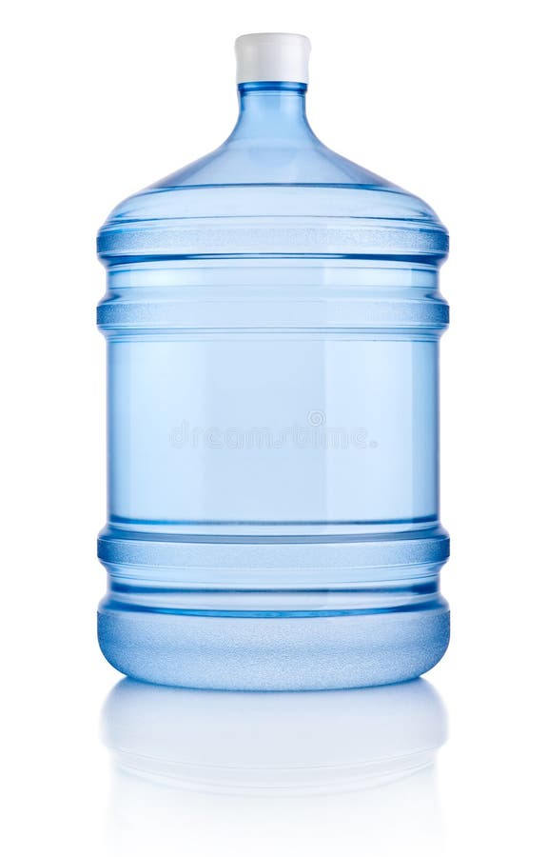
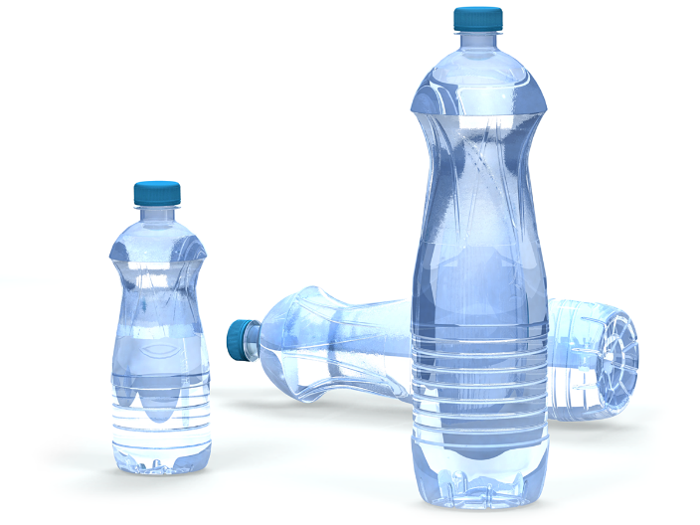
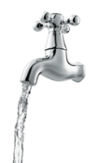
ЦЕЛЕВАЯ АУДИТОРИЯ
ДОМОХОЗЯЙСТВА
ПРОМЫШЛЕННАЯ ОЧИСТКА ВОДЫ

Slide 9





КОМАНДА ПРОЕКТА
МЕРЫ ПО ЗАЩИТЕ ПРАВ НА ИНТЕЛЛЕКТУАЛЬНУЮ СОБСТВЕННОСТЬ
Сайпулаев Пайзула Магомедтагирович
студент магистратуры 1 года обучения физического факультета
Руководство проектом, планирование работы команды проекта, 3D проектирование, тестирование
Ганджимов Алигусейн Зейналабдиевич
студент 2 курса физического факультета
Лабораторные работы, 3D проектирование, тестирование,
Ибрагимова Аминат Алибеевна
студент 4 курса физического факультета
Маркетинговые исследования, SMM, реклама
Эмиров Руслан Мурадович
преподаватель кафедры ФКСиН физического факультета
Научное руководство всех этапов проекта, планирование и курирование работы команды проекта
АКСЕЛЕРАТОР ДГУ

Slide 10

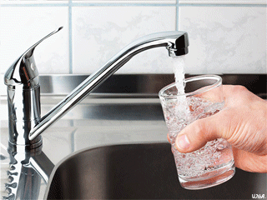
СПАСИБО ЗА ВНИМАНИЕ!
АКСЕЛЕРАТОР ДГУ
2023

